Slide 1
ΠΡΟΓΡΑΜΜΑΤΙΣΜΟΣ ΜΕ ΤΟ ΚΙΤ ΡΟΜΠΟΤΙΚΗΣ LEGO MINDSTORMS EV3
Μάθημα 7ο : Αισθητήρας Αφής

Slide 2
ΑΝΤΙΚΕΙΜΕΝΑ ΜΑΘΗΣΗΣ
Μάθετε πώς να χρησιμοποιείτε τον αισθητήρα αφής
Μάθετε πώς να χρησιμοποιείτε το Wait For Block
Μάθετε τη διαφορά μεταξύ του Wait For Block και του Sensor Blocks
Μάθετε πότε να χρησιμοποιείτε το Start Moving Block

Slide 3
ΤΙ ΕΙΝΑΙ ΕΝΑΣ ΑΙΣΘΗΤΗΡΑΣ?
Ένας αισθητήρας επιτρέπει στο πρόγραμμα να υπολογίζει και να συλλέγει δεδομένα από το περιβάλλον
Οι αισθητήρες του EV3 είναι:
Χρώματος – αναγνωρίζει χρώματα και φωτεινότητα
Γυροσκόπιο – μετράει την επιτάχυνση στροφής του robot
Υπερήχων – μετράει την απόσταση από κοντινές επιφάνειες
Επαφής – μετράει την επαφή με μία επιφάνεια
Άλλοι που διατίθενται στο εμπόριο (θερμοκρασίας, πυξίδας, υπέρυθρων…)
Color Sensor
Infrared Sensor
Image from: http://www.ucalgary.ca/IOSTEM/files/IOSTEM/media_crop/44/public/sensors.jpg

Slide 4
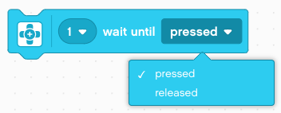
ΛΕΙΤΟΥΡΓΙΑ ΚΑΙ ΧΡΗΣΗ ΑΙΣΘΗΤΗΡΑ ΕΠΑΦΗΣ
Ο αισθητήρας επαφής αναγνωρίζει αν πατήθηκε ή ελευθερώθηκε το κόκκινο πλήκτρο του.
Με την πληροφορία αυτή μπορείτε να προγραμματίσετε μία ενέργεια όταν ο αισθητήρας είναι:
Χωρίς πίεση (released)
Υπό πίεση(pressed)
Πότε τον χρησιμοποιούμε?
Χρήσιμος για προγραμματισμό κίνησης μέχρι/όταν ο αισθητήρας δώσει σήμα pressed/released
Για παράδειγμα, αν βάλετε έναν αισθητήρα αφής στο μπροστινό μέρος του ρομπότ μπορείτε να το σταματήσετε να κινείται αν πέσει σε κάτι.
Μπορείτε επίσης να ξεκινήσετε ή να σταματήσετε το πρόγραμμά σας όταν πατηθεί ο αισθητήρας αφής.
Σημειώστε ότι σε αντίθεση με το EV3-G, δεν υπάρχει πλέον λειτουργία Bumped. Το ισοδύναμο θα ήταν να ελέγξετε εάν έχουν πατηθεί και στη συνέχεια απελευθερωθεί.

Slide 5
ΠΩΣ ΠΡΟΓΡΑΜΜΑΤΙΖΟΥΜΕ ΒΑΣΕΙ ΤΟΥ ΑΙΣΘΗΤΗΡΑ ΕΠΑΦΗΣ?
Υπάρχουν δύο διαφορετικά μπλοκ αισθητήρων αφής (που βρίσκονται στην παλέτα Sensors). Ποιά είναι η διαφορά?
Χρήση: για διάβασμα και σύγκριση των τιμών του αισθητήρα
• Χρήση: για να περιμένουμε μέχρι να συμβεί κάτι στον αισθητήρα
Η πρώτη είσοδος και στα δύο είναι ο αριθμός θύρας. Αλλάξτε το στη θύρα (1 έως 4) στην οποία είναι συνδεδεμένος ο αισθητήρας αφής. Η προεπιλεγμένη θύρα είναι συνήθως 1.
Σε αυτό το μάθημα, θα χρησιμοποιήσουμε το“Wait Until”.

Slide 6
Start Moving and Stop Moving Blocks
Και τα δύο βρίσκονται στην παλέτα Movement.
Η έναρξη κίνησης θα ενεργοποιήσει τους κινητήρες με τη δεδομένη κατεύθυνση και ταχύτητα. Τα επόμενα μπλοκ θα τρέξουν μετά την εκκίνηση αυτού του μπλοκ.
Η διακοπή κίνησης θα σταματήσει τους κινητήρες ανεξάρτητα από την ενέργεια που εκτελούν.

Slide 7
Start and stop Moving
Τι θα συνέβαινε αν τοποθετούσατε ένα μπλοκ Start Moving;
Το ρομπότ θα…
Κινηθεί;
Κινηθεί για λίγο;
Δεν θα κινηθεί καθόλου;
ANS. Θα κινηθεί μέχρι να σταματήσει ή να τελειώσει το πρόγραμμα.
Σημειώστε ότι το πρόγραμμα δεν θα τελειώσει αν δεν έχετε μπλοκ Διακοπή προγράμματος. Τι κάνει το Motor Off;
ANS. Σταματάει τους κινητήρες.
Note that this is a different behavior than EV3-G users might be familiar with.

Slide 8
ΠΡΟΚΛΗΣΗ 1
Προγραμμάτισε το robot σου να κινείται ευθεία μέχρι να πατήσεις τον αισθητήρα με το χέρι σου.
B
Συμβουλή: Συνδυάστε: Movement and Sensor Blocks
C
Επιπλέον πρόκληση: τροποποιήστε το πρόγραμμα για επιστροφή όταν πατάτε τον αισθητήρα αφής(i.e. wait until released)

Slide 9
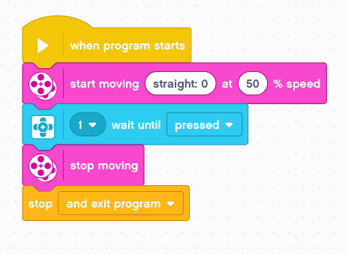
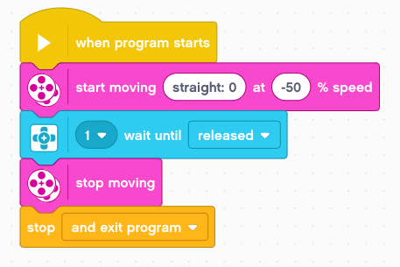
ΛΥΣΗ ΠΡΟΚΛΗΣΗΣ 1
Extra Challenge:

Slide 10
ΠΡΟΚΛΗΣΗ 2
Προγραμμάτισε το robot σου να κινείται ευθεία μέχρι να χτυπήσει κάποιον τοίχο (με χαμηλή ταχύτητα). Κατόπιν κάνετε λίγο πίσω και στρίψετε δεξιά 90 μοίρες.
B
C

Slide 11
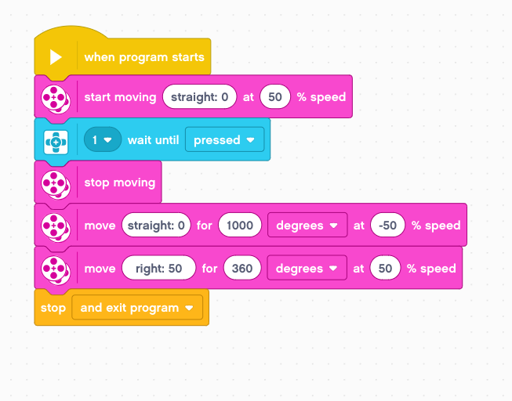
ΛΥΣΗ ΠΡΟΚΛΗΣΗΣ 2

Slide 12
ΣΥΖΗΤΗΣΗ
Γιατί χρησιμοποιήσατε το START MOVING Block για αυτές τις προκλήσεις;
Ο κινητήρας είναι στο on ώστε παράλληλα το πρόγραμμα να κάνει άλλες εργασίες (διάβασμα αισθητήρα)
Γιατί χρησιμοποιείτε το WAIT FOR block στις προκλήσεις?
Γιατί πρέπει να περιμένουμε μέχρι την κατάλληλη μέτρηση από τον αισθητήρα
Ποια η διαφορά μεταξύ των PRESSED και RELEASED?
PRESSED = πίεση μέσα,
RELEASED = όχι πιεσμένος
Περιγράψετε καταστάσεις για την κάθε μία παραπάνω περίπτωση
PRESSED = πέφτει στον τοίχο,
RELEASED = δεν ακουμπάει πια στον τοίχο

Slide 13
CREDITS
Μέρος του παρόντος υλικού προέκυψε από προσαρμογή των μαθημάτων των Sanjay Seshan και Arvind Seshan που διατίθενται στη διεύθυνση www.ev3lessons.com
Μέρος του παρόντος υλικού προέκυψε από προσαρμογή των μαθημάτων «Προγραμματισμός με το ΚΙΤ ρομποτικής LEGO MINDSTORMS EV3» Σύλλογος Εκπαιδευτικών Πληροφορικής Χίου
This work is licensed under a Creative Commons Attribution-NonCommercial-ShareAlike 4.0 International License.

